Slide 1




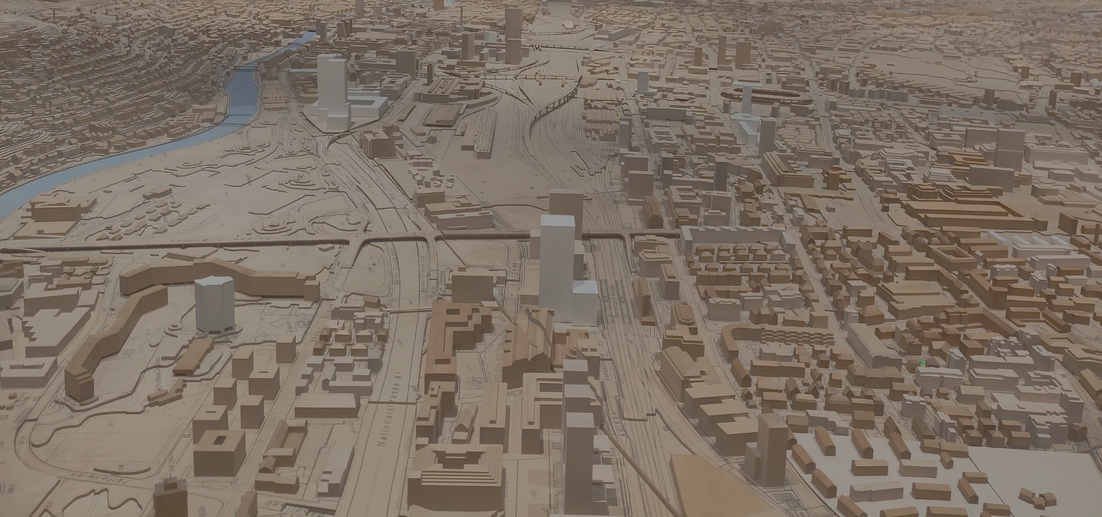

La observación espacial en el sistema de planificación territorial en Suiza
Taller de intercambio von MVCS, 9 de Julio, 2025
«Consulting Services for Swiss Accompanying Measures (SAM) in SECO Cadastre Projects»
SLM Swiss Land Management Foundation

Slide 2
Contenido
Nivel federal – Objetivos, instrumentos y productos
Nivel cantonal – Observación espacial en el Cantón de Zurich
Nivel municipal - Observación espacial en la Ciudad de Zúrich y otros municipios
  Objetivos, ejemplos, instrumentos y productos
  Indicadores, pertinencia y referencia a la planificación
  Procesos y actores de control
Notes:
-> Folie

Slide 3
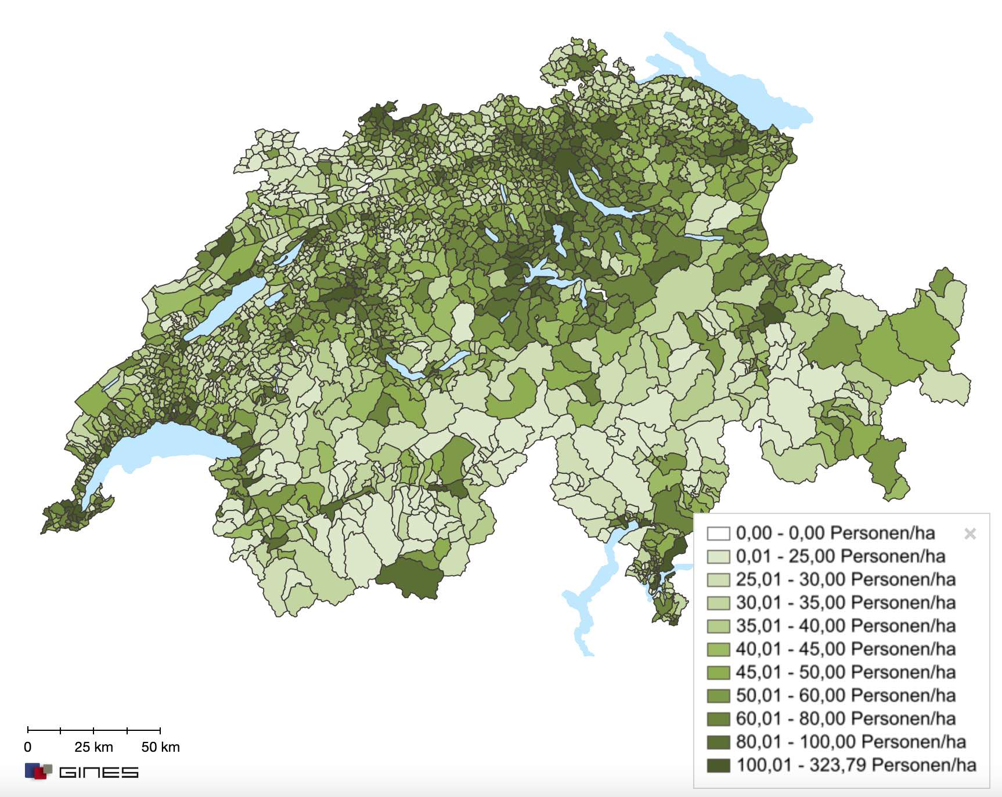
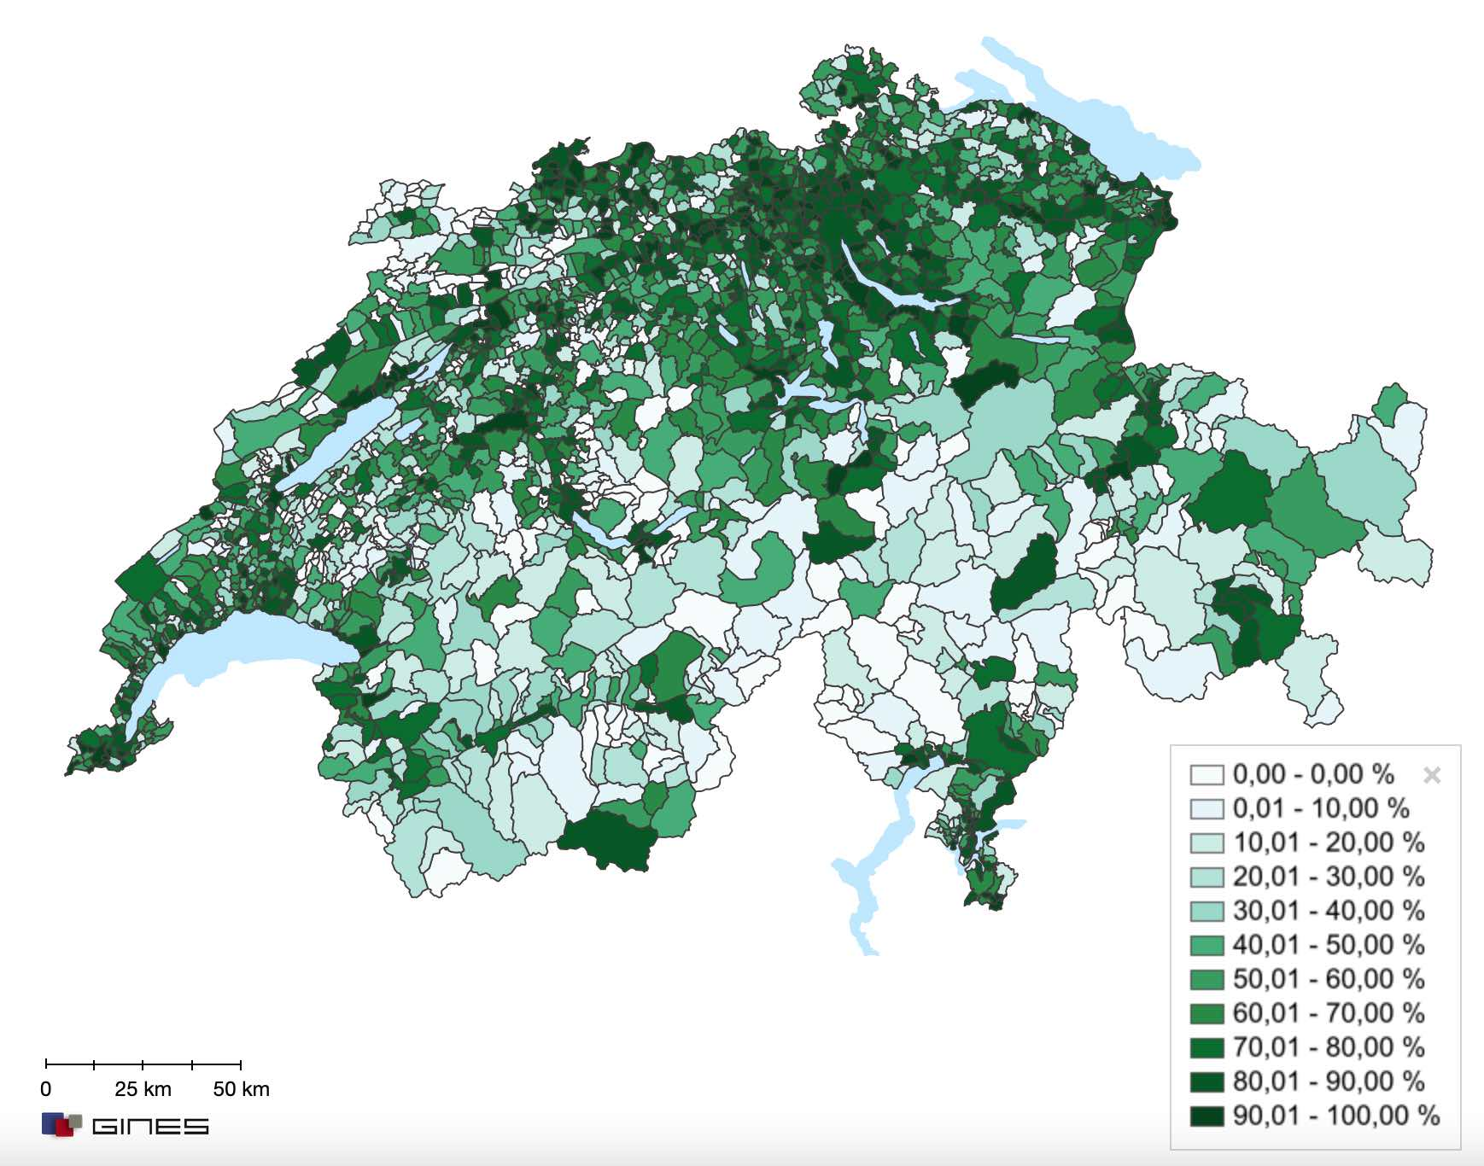
Nivel federal – Observación espacial
Oficina Federal de Ordenación del Territorio (ARE) actúa como institución responsable en conjunto con otras oficina federales (medio ambiente, trafico, economía, etc.)
Objetivos:
  Control de la política de ordenación territorial: comparación de los desarrollos previstos y reales
  Sistema de alerta temprana: reconocimiento de tendencias espaciales, sociales, económicas y ecológicas
  Base para las estrategias nacionales: Por ejemplo, política de aglomeración, desarrollo sostenible, planificación del transporte
  Coordinación entre políticas sectoriales: la observación espacial proporciona datos para coordinar mejor las políticas sectoriales (transporte, medio ambiente, economía)
Densidad de utilización del espacio / Nuevos pisos entre 2012-2023 (ARE/BFS)
Notes:
El fuerte crecimiento de las áreas de asentamiento en las últimas décadas suele ser el centro de atención del desarrollo espacial de Suiza. En los últimos años, las áreas de asentamiento han crecido menos que en décadas anteriores. Sin embargo, se siguen perdiendo muchas tierras de cultivo valiosas.

Slide 4
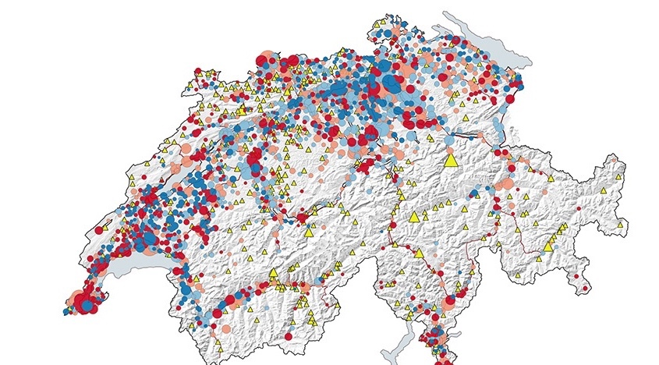
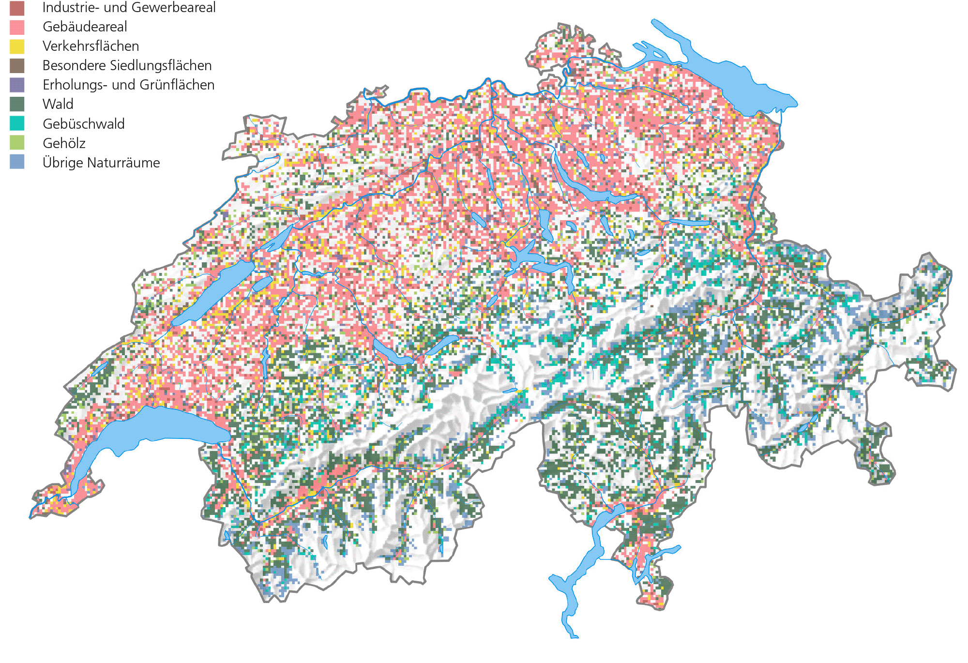
Nivel federal – Observación espacial
Instrumentos y productos:
  Monitoreo Espacial Suiza (plataforma central): Indicadores, mapas, estadísticas, informes (https://www.are.admin.ch/are/de/home/raumentwicklung-und-raumplanung/grundlagen-und-daten/web-gis-are.html)
  Conceptos espaciales Suiza / modelización de escenarios
  Estadísticas y geodatos nacionales (GEOSTAT, datos Oficina Federal de Estadística)
Evolución de la población y de los empleados 2011-2019 por municipio (ARE/BFS)
Disminución de las superficies agrícolas de 1985-2018 (ARE/BFS)
Notes:
El fuerte crecimiento de las áreas de asentamiento en las últimas décadas suele ser el centro de atención del desarrollo espacial de Suiza. En los últimos años, las áreas de asentamiento han crecido menos que en décadas anteriores. Sin embargo, se siguen perdiendo muchas tierras de cultivo valiosas.

Slide 5

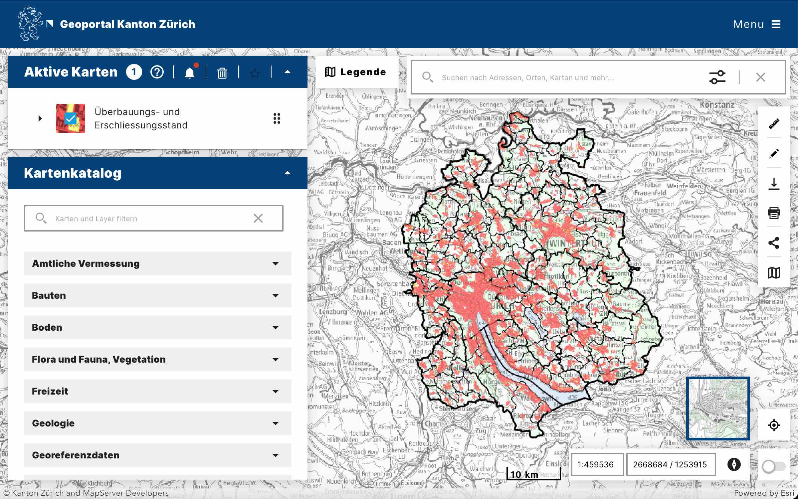
Nivel Cantonal – Observación espacial
Oficina de Ordenación del Territorio (ARE ZH) actúa como institución responsable en conjunto con otras oficina cantonales (economía, medio ambiente, etc.)
Objetivos:
  Seguimiento de la aplicación de la planificación estructural cantonal
  Analizar el desarrollo de los asentamientos, la movilidad, el consumo del paisaje
  Proporcionar una base de planificación para los proyectos de infraestructuras cantonales, por ej.
    Fomentar el desarrollo de asentamientos orientados hacia el interior
    Observación espacial en el contexto del crecimiento demográfico y la escasez de viviendas
Notes:
El cantón de Zúrich institucionalizó la observación espacial hace más de 40 años. Entre otras cosas, ayuda a las autoridades responsables a revisar sus estrategias de desarrollo espacial y también el cumplimiento de los objetivos del plan estructural cantonal. Los resultados se incorporan a la revisión de los instrumentos de planificación estratégica y operativa.
La observación contiene los datos siguientes sobre espacio y asentamientos:
Zonas edificables por municipio y región: En el marco del programa de observación espacial del cantón de Zúrich, la Oficina de Ordenación del Territorio estudia anualmente el tamaño de las zonas edificadas, el estado de desarrollo de los edificios y el consumo a 15 años en las zonas edificadas y no edificadas.
Observación por hectárea: Se dispone de datos de alta resolución sobre la población, los empleados y los edificios por hectárea. En el navegador SIG, puede visualizar los datos para distintas unidades espaciales (por hectárea, en un radio de libre elección, en cualquier polígono y en los municipios).
Observación a nivel de barrio y de parcela: Los datos de alta resolución sobre asentamientos y desarrollo comercial están disponibles a nivel de barrio. Puede ver las características clave de las zonas de trabajo a nivel de parcela. El navegador SIG y el conjunto de datos descargables proporcionan la misma información.

Slide 6
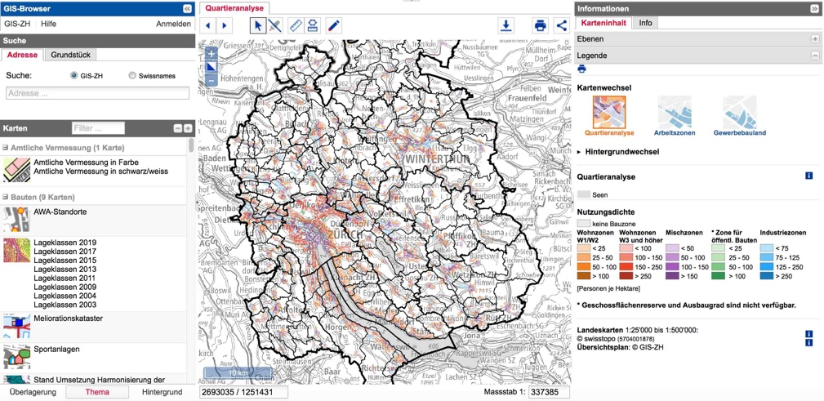
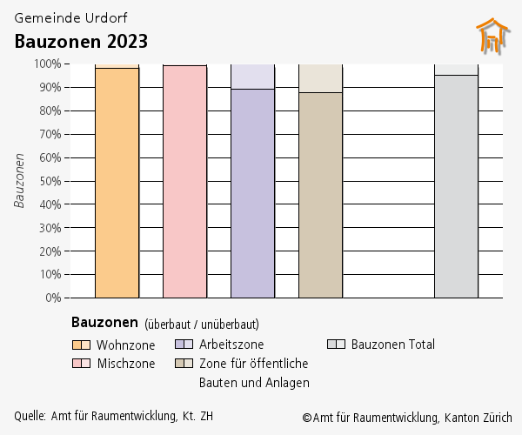
Nivel Cantonal – Observación espacial
Instrumentos y productos: Panel de control espacial en línea
  Módulo de mapas (navegador GIS, https://geo.zh.ch/maps):
    Visualización de la zonificación, la densidad de desarrollo y el estado del mismo
    Selección interactiva de capas
  Resumen estadístico (tablas, descargas):
    Valores de superficie en hectáreas (total de zona edificable, no edificable, edificada)
    Series temporales sobre el desarrollo a lo largo de varios años
  Hojas informativas e informes de indicadores:
    Documentos PDF con cifras clave
    Proporcionan interpretación, objetivos y contexto
  Área de metadatos y descargas:
    Información estructural de los campos de datos
    Descargas CSV/Excel para integración en GIS / estadística
Notes:
El cantón de Zúrich institucionalizó la observación espacial hace más de 40 años. Entre otras cosas, ayuda a las autoridades responsables a revisar sus estrategias de desarrollo espacial y también el cumplimiento de los objetivos del plan estructural cantonal. Los resultados se incorporan a la revisión de los instrumentos de planificación estratégica y operativa.
La observación contiene los datos siguientes sobre espacio y asentamientos:
Zonas edificables por municipio y región: En el marco del programa de observación espacial del cantón de Zúrich, la Oficina de Ordenación del Territorio estudia anualmente el tamaño de las zonas edificadas, el estado de desarrollo de los edificios y el consumo a 15 años en las zonas edificadas y no edificadas.
Observación por hectárea: Se dispone de datos de alta resolución sobre la población, los empleados y los edificios por hectárea. En el navegador SIG, puede visualizar los datos para distintas unidades espaciales (por hectárea, en un radio de libre elección, en cualquier polígono y en los municipios).
Observación a nivel de barrio y de parcela: Los datos de alta resolución sobre asentamientos y desarrollo comercial están disponibles a nivel de barrio. Puede ver las características clave de las zonas de trabajo a nivel de parcela. El navegador SIG y el conjunto de datos descargables proporcionan la misma información.

Slide 7
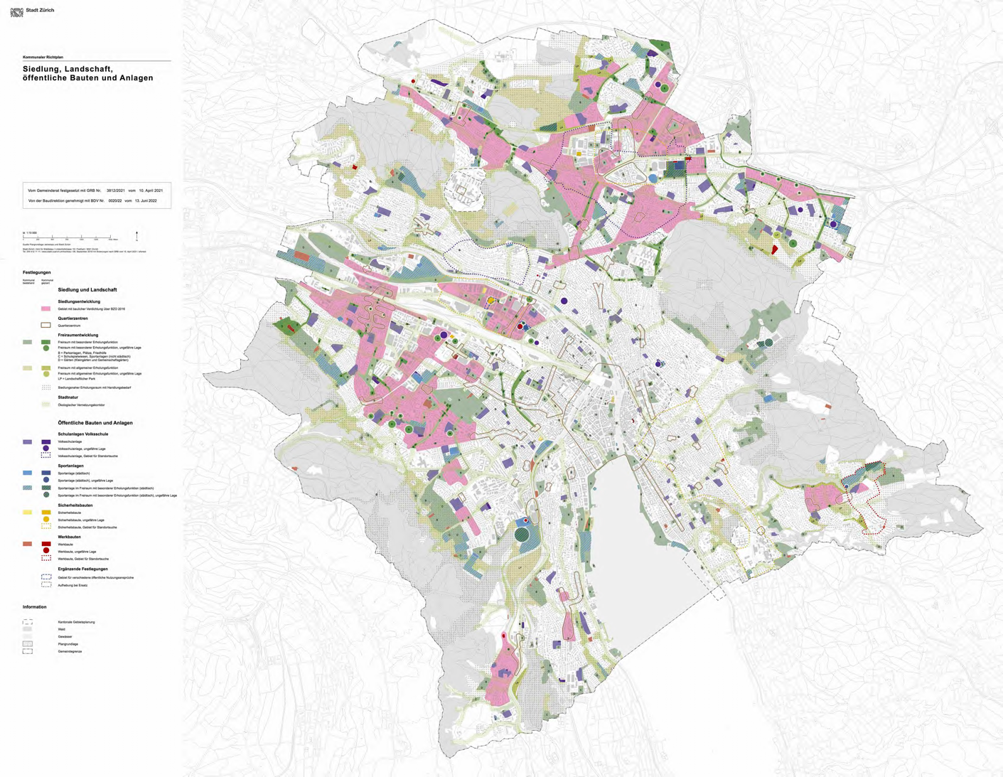
Nivel municipal – Observación espacial en Zurich ciudad
Oficina de Planificación Urbana (AfS) junto con Oficina de Estadísticas actúan como instituciones responsables en conjunto con otras oficinas municipales
Objetivos:
  Control específico del desarrollo urbano (densificación, desarrollo de barrios)
  Control de la evolución social, económica y ecológica
  Base para la planificación del uso del suelo, proyectos de construcción, inversiones en infraestructuras
Plan estructural municipal de Zúrich (www.stadt-zuerich.ch)
Notes:
Este informe sobre el seguimiento socioespacial del desarrollo urbano de Zúrich aborda cuestiones relativas al desarrollo socialmente aceptable del centro de la ciudad en el contexto de los procesos de renovación estructural y densificación, y proporciona información sobre la composición de la población e indicaciones para el futuro desarrollo estructural de la ciudad de Zúrich a pequeña escala.
El informe se divide en dos partes: un seguimiento socioespacial general y un seguimiento socioespacial relacionado con la planificación del desarrollo municipal.

Slide 8
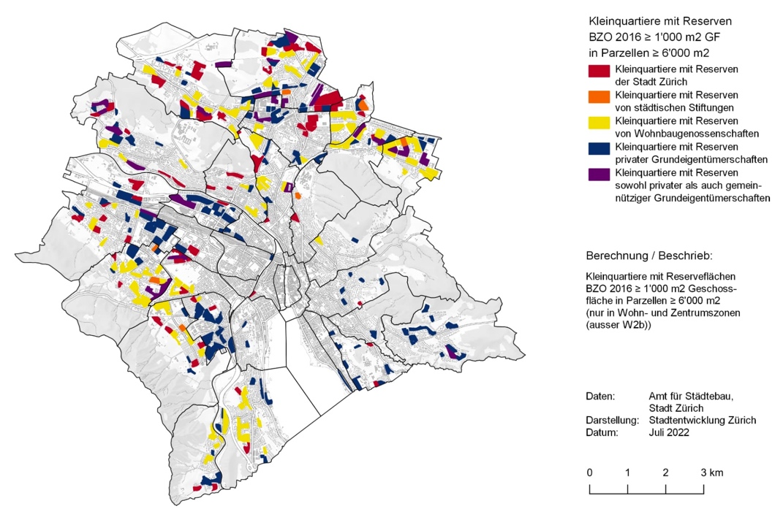
Nivel municipal – Observación espacial en Zurich
Ejemplos:
  Control de barrios (mezcla social, mercado de la vivienda)
  Encuesta de vacantes, proyectos de construcción de viviendas, utilización provisional
  Comportamiento de la movilidad y flujos de tráfico en los barrios
  Indicadores climáticos (por ejemplo, estrés térmico, distribución de espacios verdes)
Pequeños barrios con reservas de superficie habitable > 1000m² en parcelas > 6000m²
Notes:
Este informe sobre el seguimiento socioespacial del desarrollo urbano de Zúrich aborda cuestiones relativas al desarrollo socialmente aceptable del centro de la ciudad en el contexto de los procesos de renovación estructural y densificación, y proporciona información sobre la composición de la población e indicaciones para el futuro desarrollo estructural de la ciudad de Zúrich a pequeña escala.
El informe se divide en dos partes: un seguimiento socioespacial general y un seguimiento socioespacial relacionado con la planificación del desarrollo municipal.

Slide 9
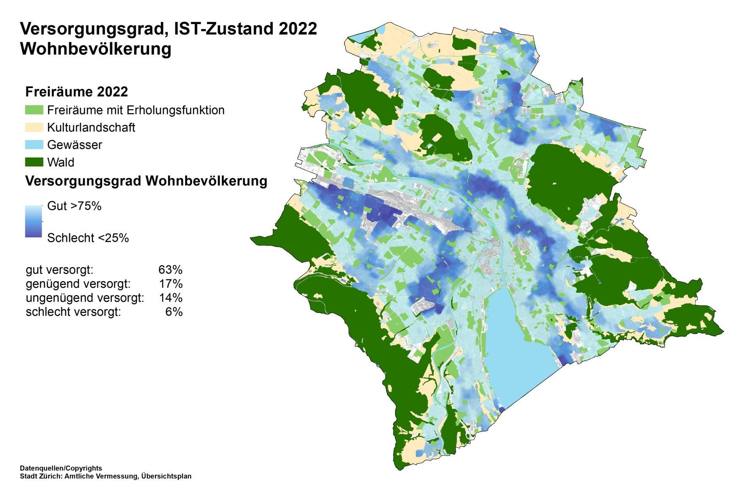
Nivel municipal – Observación espacial en Zurich
Instrumentos y productos:
  Portal de estadísticas de la ciudad de Zúrich Aplicaciones SIG y visores de mapas (https://www.stadt-zuerich.ch/de/stadtleben/stadtportraet/zuerich-digital/geodaten.html#stadtplan)
  Panorama de los barrios, informes de desarrollo urbano
  Indicadores como consumo de suelo, estructura de la población, mezcla de usos
Espacios abiertos y recreativos y nivel de suministro 2022 (UGZ)
Notes:
Este informe sobre el seguimiento socioespacial del desarrollo urbano de Zúrich aborda cuestiones relativas al desarrollo socialmente aceptable del centro de la ciudad en el contexto de los procesos de renovación estructural y densificación, y proporciona información sobre la composición de la población e indicaciones para el futuro desarrollo estructural de la ciudad de Zúrich a pequeña escala.
El informe se divide en dos partes: un seguimiento socioespacial general y un seguimiento socioespacial relacionado con la planificación del desarrollo municipal.

Slide 10
Nivel municipal – Indicadores de observación espacial
Indicador | Pertinencia | Referencia a la planificación territorial
Aprovechamiento de zonas edificables (índice de utilización) | Mide la densidad de construcción | Supervisión del cumplimiento y el uso del potencial de construcción
Parque de edificios y actividad de construcción | Número de edificios nuevos, conversiones, densificación | Revisión de las ordenanzas de zonificación y las prioridades de desarrollo
Parque de viviendas por tamaño y forma de propiedad | Mezcla social, necesidades de vivienda | Consecución de objetivos en zonas residenciales (por ejemplo, viviendas familiares)
Desarrollo y densidad de población | Por barrios, estructura por edades, origen | Supervisión de los supuestos de planificación para el desarrollo
Índice de vacantes y uso temporal | Eficiencia de uso | Indicaciones de lagunas de planificación o exceso de capacidad
Porcentaje de espacio verde / sellado | Objetivos medioambientales y climáticos | Supervisión de las zonas de espacios abiertos y los objetivos de ecologización
Accesibilidad de las infraestructuras (por ejemplo, escuelas, transporte público) | Calidad de vida, conexiones de transporte | Supervisión de los requisitos del plan estructural para el suministro
Volumen de tráfico (reparto modal) | Control del desarrollo del tráfico | Objetivos de reducción del transporte privado motorizado
Contaminación acústica, contaminación térmica, calidad del aire | Indicadores medioambientales | Supervisión de los requisitos de planificación ecológica
Notes:
Este informe sobre el seguimiento socioespacial del desarrollo urbano de Zúrich aborda cuestiones relativas al desarrollo socialmente aceptable del centro de la ciudad en el contexto de los procesos de renovación estructural y densificación, y proporciona información sobre la composición de la población e indicaciones para el futuro desarrollo estructural de la ciudad de Zúrich a pequeña escala.
El informe se divide en dos partes: un seguimiento socioespacial general y un seguimiento socioespacial relacionado con la planificación del desarrollo municipal.

Slide 11
Nivel municipal – Cronología de proceso de control
Fase | Tiempo | Actividades
1. Recogida de datos | Anualmente (por ejemplo, primavera) | Recogida de datos sobre nuevos edificios, reconversiones, densidad de edificios, vacíos, espacios verdes
2. Análisis y evaluación | Verano | Evaluación de indicadores, mapas, visualizaciones por parte de oficinas de urbanismo (AfS)
3. Presentación de informes | Otoño | Publicación de un informe sobre desarrollo urbano o vivienda (por ejemplo, "Informe sobre vivienda 2024")
4. Evaluación / comentarios | Invierno | Análisis: Dónde se ha utilizado el potencial de construcción? Dónde no? Por qué?
5. Correcciones en la planificación | Año siguiente | AfS elabora propuestas de modificación del plan zonal o de modelos de desarrollo urbano
Notes:
Este informe sobre el seguimiento socioespacial del desarrollo urbano de Zúrich aborda cuestiones relativas al desarrollo socialmente aceptable del centro de la ciudad en el contexto de los procesos de renovación estructural y densificación, y proporciona información sobre la composición de la población e indicaciones para el futuro desarrollo estructural de la ciudad de Zúrich a pequeña escala.
El informe se divide en dos partes: un seguimiento socioespacial general y un seguimiento socioespacial relacionado con la planificación del desarrollo municipal.

Slide 12
Nivel municipal – Los actores y sus funciones
Actores | Funciones
Oficina de Desarrollo Urbano (AfS) | Realiza un monitoreo, analiza la evolución de la densidad de construcción, propone recomendaciones de planificación.
Oficina de Estadística | Proporciona datos actualizados sobre el desarrollo de la población, la actividad constructora, las estructuras domésticas.
Unidad especializada en SIG | Proporciona análisis georreferenciados sobre el uso, suelos sellados, la proporción de espacios verdes, etc.
Oficina de Edificios | Se encarga de la ejecución de proyectos de construcción específicos de interés público.
Cantón de Zúrich (ARE ZH) | Controla la ejecución comunal en el marco del plan estructural cantonal; autoridad de aprobación.
Representantes vecinales / público | Participación mediante procedimientos de participación, información sobre los cambios en el barrio.
Notes:
Este informe sobre el seguimiento socioespacial del desarrollo urbano de Zúrich aborda cuestiones relativas al desarrollo socialmente aceptable del centro de la ciudad en el contexto de los procesos de renovación estructural y densificación, y proporciona información sobre la composición de la población e indicaciones para el futuro desarrollo estructural de la ciudad de Zúrich a pequeña escala.
El informe se divide en dos partes: un seguimiento socioespacial general y un seguimiento socioespacial relacionado con la planificación del desarrollo municipal.

Slide 13
¡GRACIAS POR SU ATENCIÓN!
SLM Swiss Land Management Foundation

